Slide 1
KÍNH CHÀO QUÝ THẦY CÔ
VỀ DỰ GIỜ THĂM LỚP

Slide 2
KHỞI ĐỘNG

Slide 3
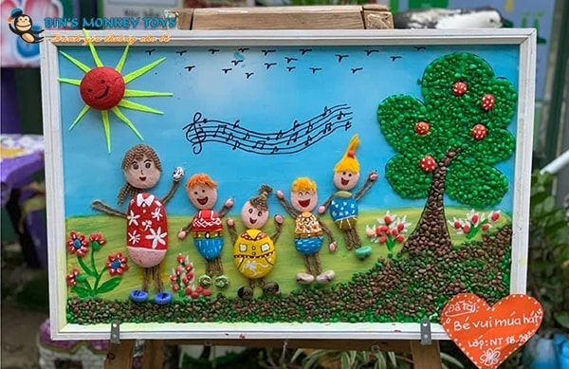

Slide 4
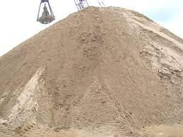
Quen gọi là hạt chẳng mọc thành cây nhà cao nhà đẹp dùng tôi để xây ( là hạt gì?)
Hạt cát

Slide 5
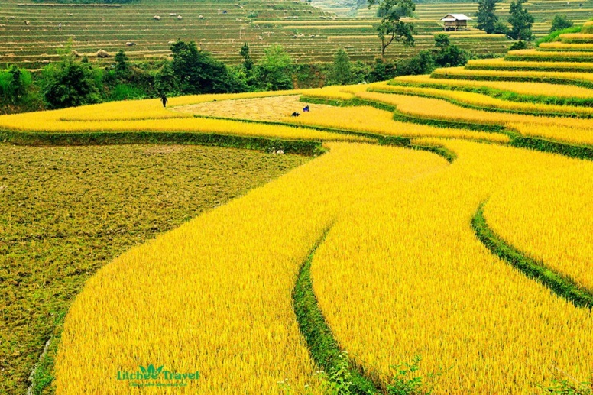
Cây gì nho nhỏ
Hạt nó nuôi người
Chín vàng khắp nơi
Mọi người đi gặt (Là cây gì?)

Slide 6
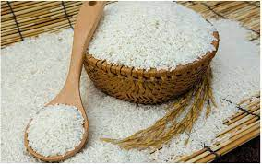
Nhỏ như hạt thóc trắng ngọc trắng ngà khắp muôn vạn nhà nhà nào cũng có - Là hạt gì?

Slide 7
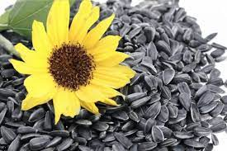
Không từ trong quả sinh ra Hạt này sinh tự loài hoa diệu kỳ Muốn tìm hướng mặt trời đi Nhìn hoa là biết chẳng khi nào nhầm

Slide 8
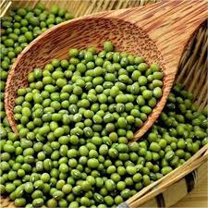
Hoa gì trong trắng ngoài xanh Mẹ vẫn để dành làm bánh , đổ xôi ?

Slide 9
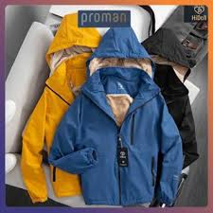
Ấm lòng người trẻ, kẻ già
Tay chân đủ cả, sao không có đầu ?
(Là gì)

Slide 10
KHÁM PHÁ

Slide 11
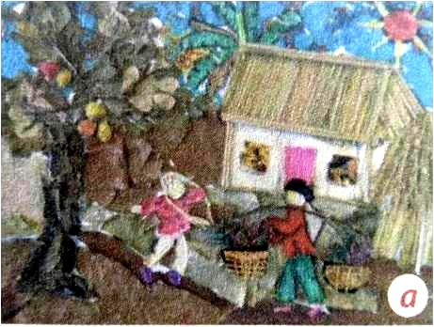
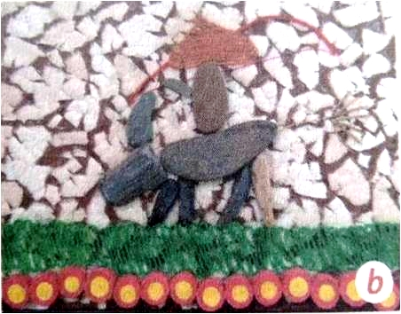
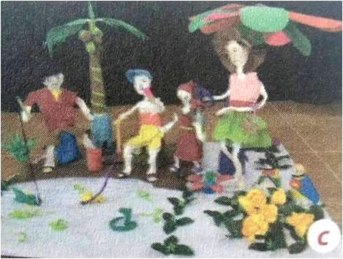
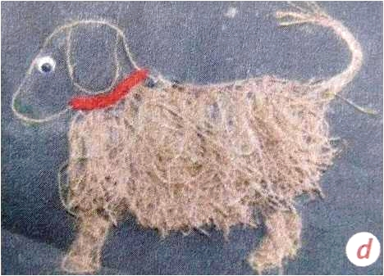
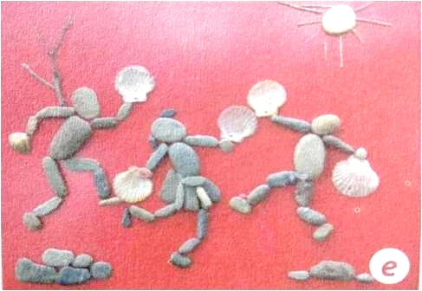
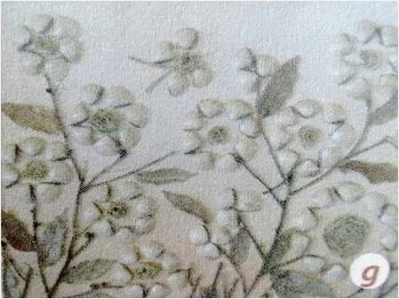
Các sản phẩm được thể hiện bằng các chất liệu gì?
Các sản phẩm được thể hiện bằng hình thức nào?
Độ đậm, nhạt của màu sắc được thể hiện trên các sản phẩm
như thế nào?

Slide 12
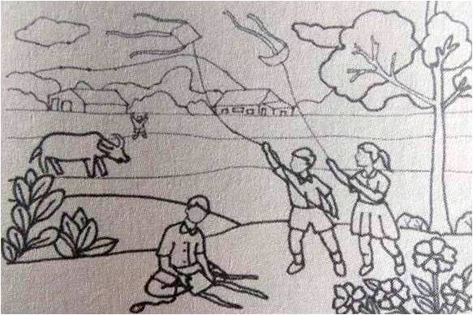
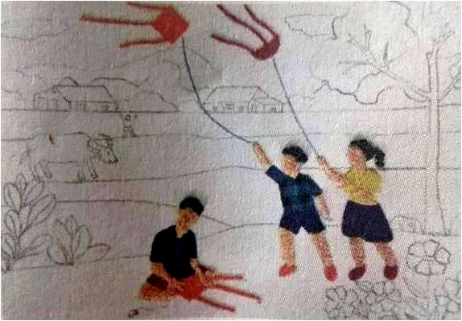
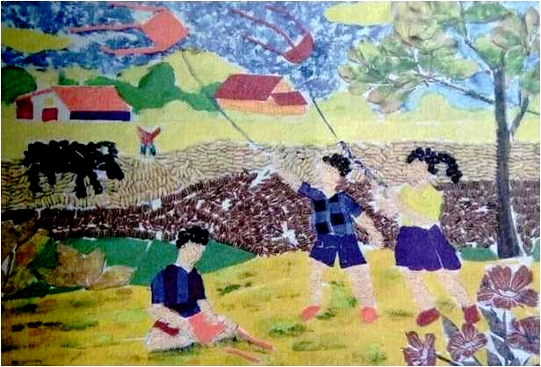
CÁCH THỰC HIỆN TẠO HÌNH SẢN PHẨM
(Hình 12.2)

Slide 13
Ghi nhớ
Cách thực hiện:
Vẽ phác hình, nội dung muốn thể hiện.
Dùng keo dán để đính các chất liệu theo hình đã phác, tạo những hình ảnh chính.
Tạo những hình ảnh phụ, liên kết không gian với hình ảnh chính (hình ảnh phụ phù hợp với hình ảnh chính).
Trang trí thêm chi tiết bằng các chất liệu phù hợp (có thể là màu, giấy màu, các chất liệu khác,...).

Slide 15
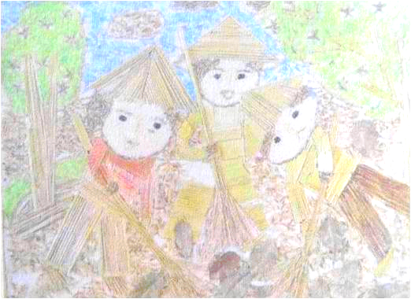
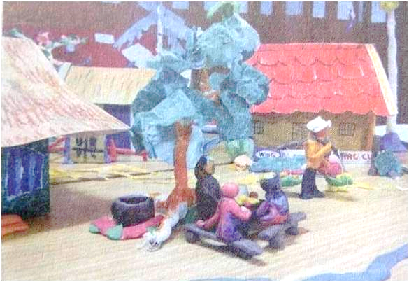
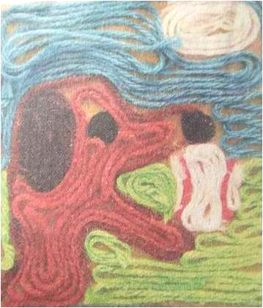
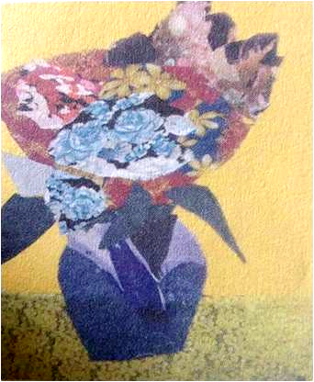
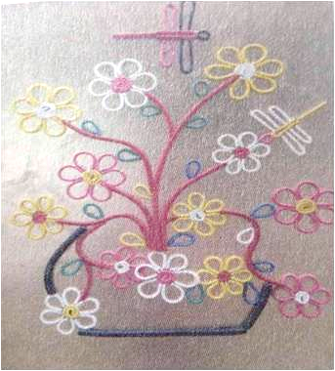
QUAN SÁT H 12.3

Slide 16
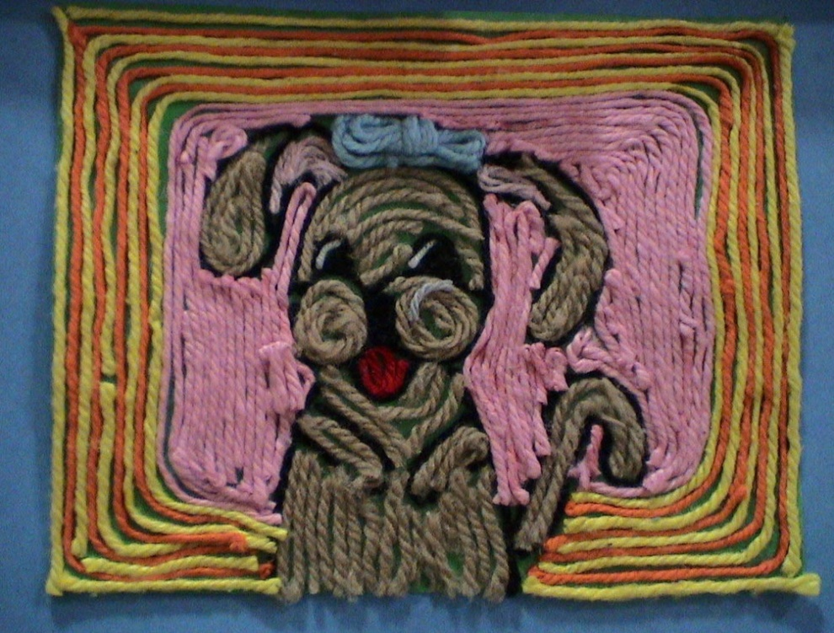
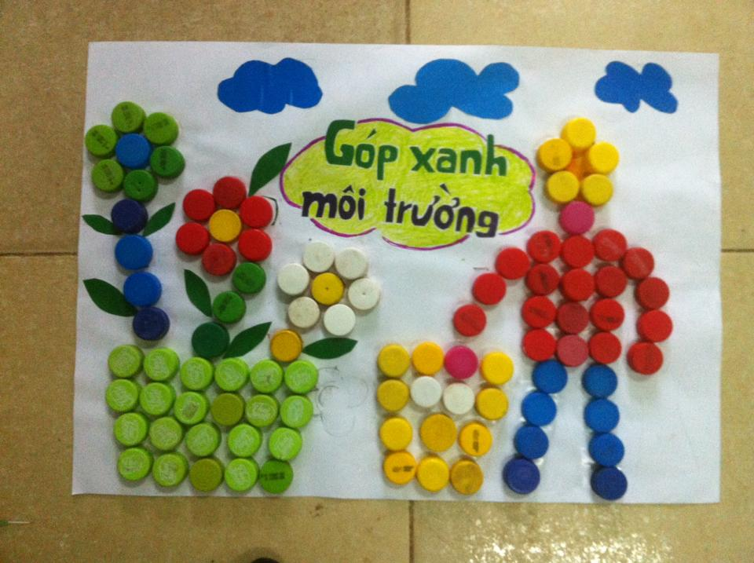
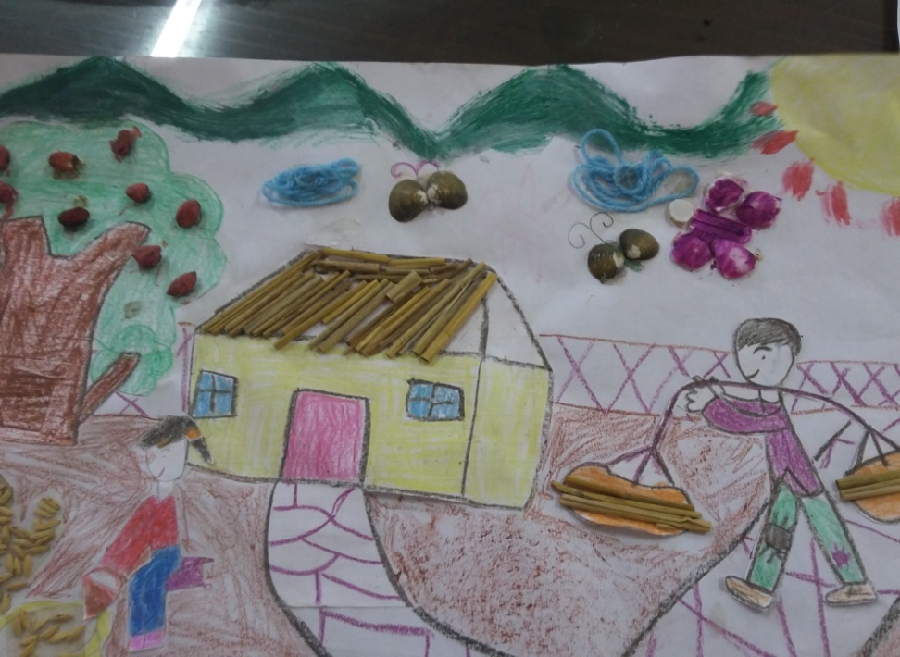
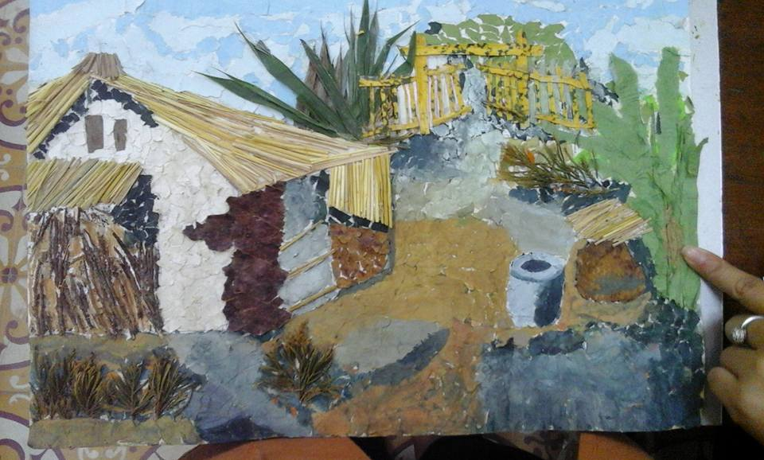

Slide 17
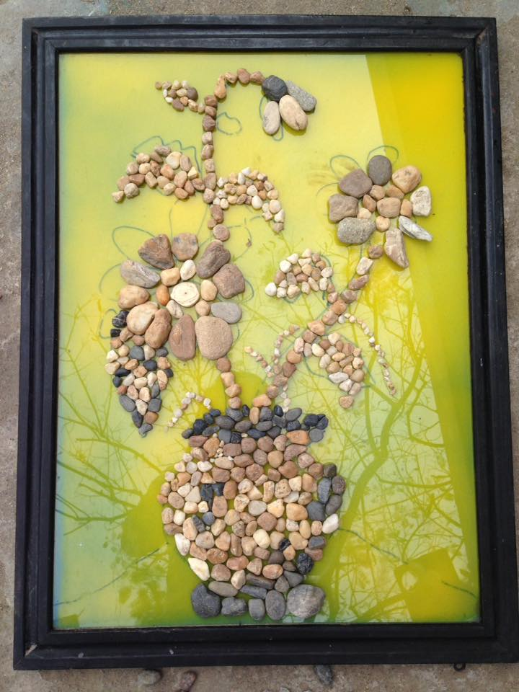
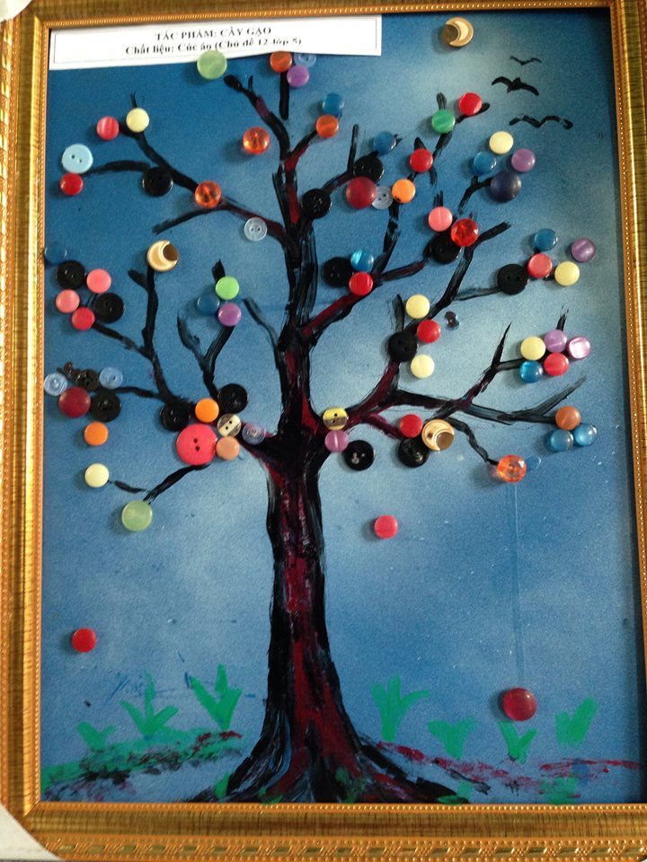

Slide 18
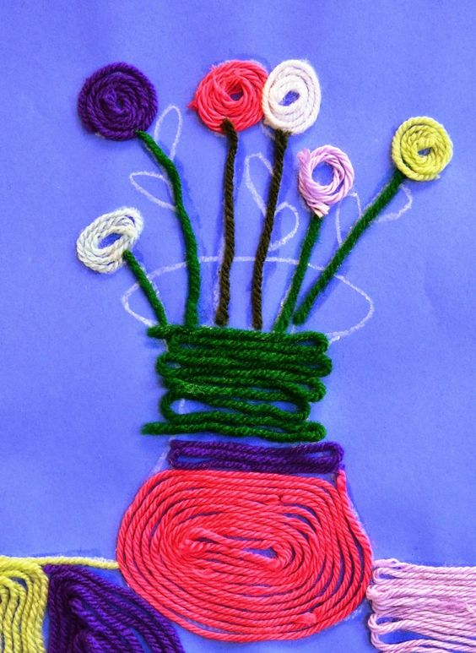

Slide 21
